Slide 1
Cycle Trip
Приложение для велосипедистов

Slide 2
Идея
Каждый пользователь сможет найти себе товарища для совместной езды на велосипедах при помощи встроенной карты, в которой будут отображаться метки о маршруте других пользователей.
Это приложение для отслеживания твоих любимых маршрутов, которые пользователь может сам составить, сохранить и проехать.

Slide 3

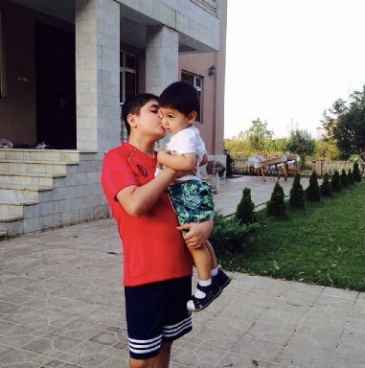

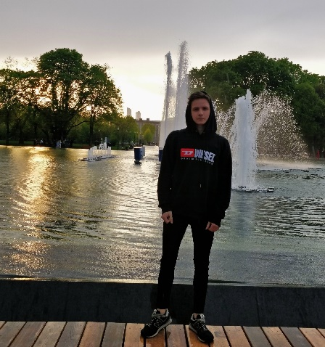
Состав команды
Игорь
Лебедев
Гусейн Агаев
Владимир Овсянников
Сергей
Киселев

Slide 4
Игорь Лебедев
Распределение обязанностей
Экран карты
Гусейн Агаев
Экран авторизации и регистрации
Ответственный за GitHub репозиторий
Владимир
Овсянников
Экран маршрутов (чат)
Ответственный за Firebase
Сергей
Киселев
Экран профиля

Slide 5
Планируемый график работ:
Делаем интерактивные экраны до 3 мая
Делаем бэкэнд до 10 мая
Допиливаем и склеиваем до 17 мая
Проводим тесты до 24 мая
Проект будет готов к 24 мая

Slide 6
Реальные даны:
Делаем интерактивные экраны одновременнно с бэкендом
Делаем бэкэнд 28 мая
Допиливаем и склеиваем 31 мая
Проект готов 31 мая

Slide 7
Стек технологии
Язык программирование: Swift
Среда разработки: XCode
Репозиторий: GitHub
API: Mapbox, Firebase, PinLayout, FBSDKLoginKit
Паттерн: MVP

Slide 8
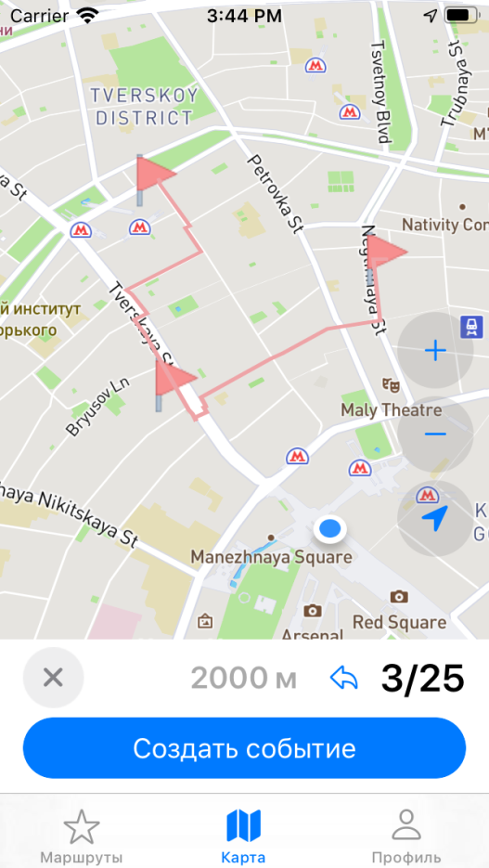
Почему
MapBox?

Slide 9
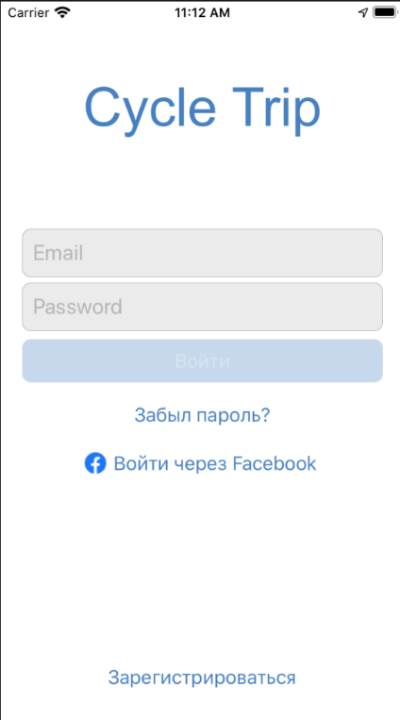
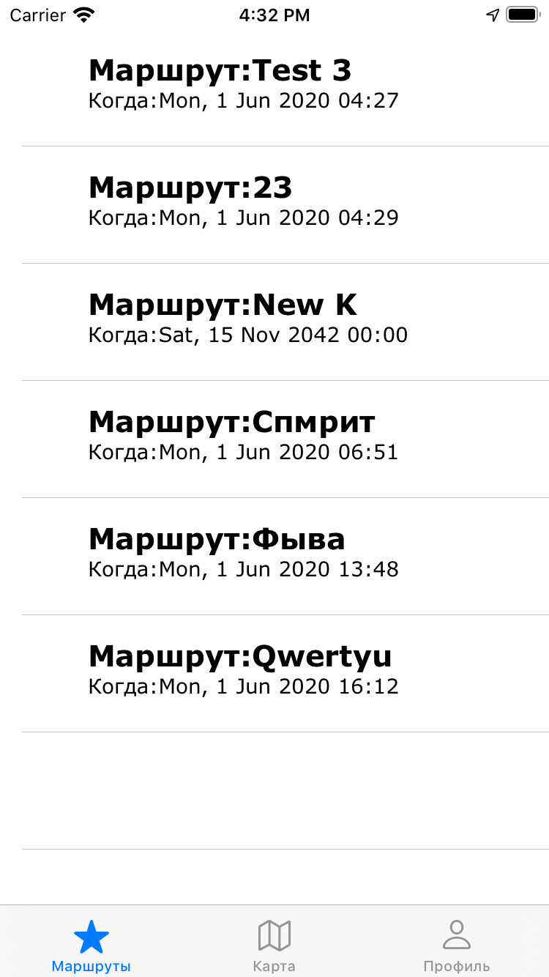
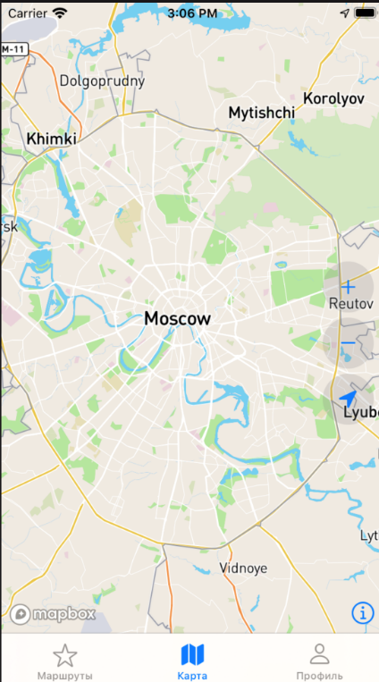
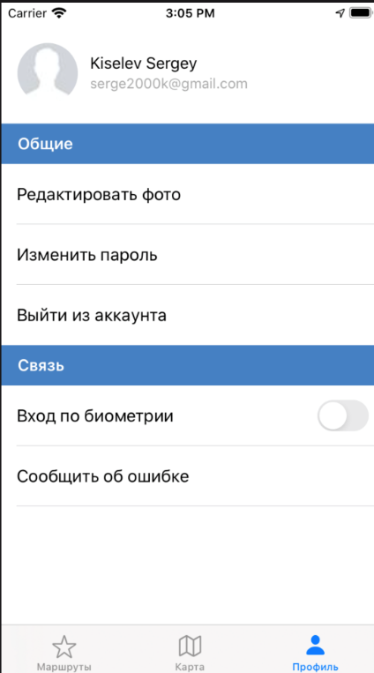
Экраны приложения
Авторизация
Маршруты
Карта
Профиль

Slide 10
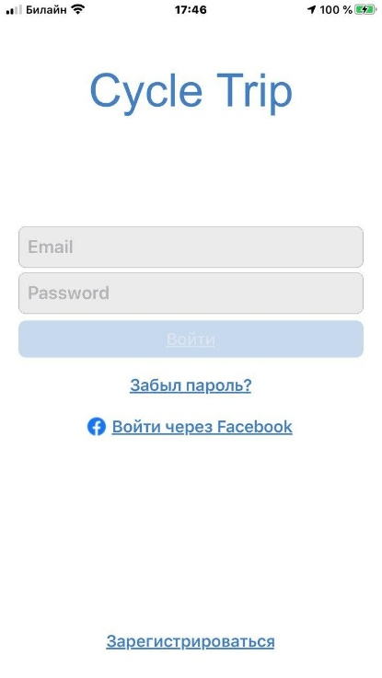
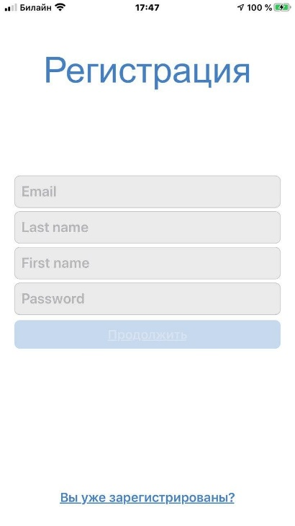
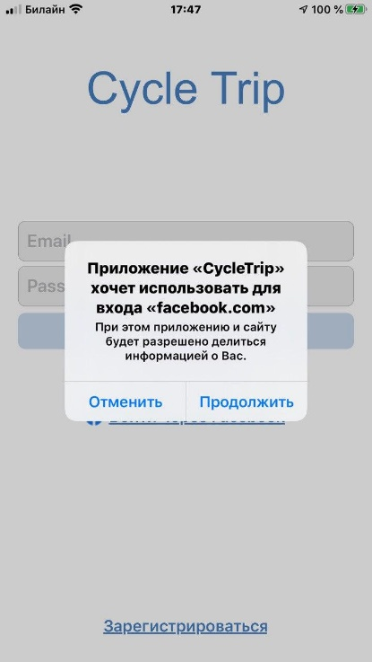

Экран авторизации
Авторизация
Регистрация
Авторизация через Facebook
Забыл пароль

Slide 11
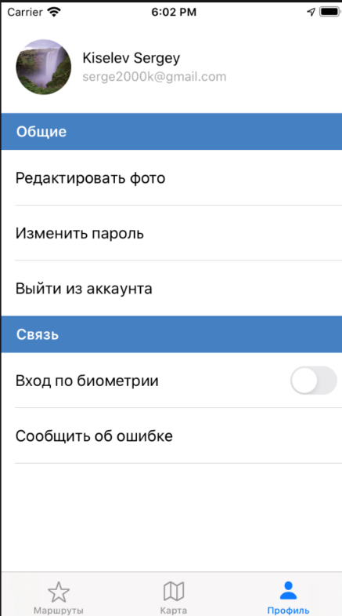

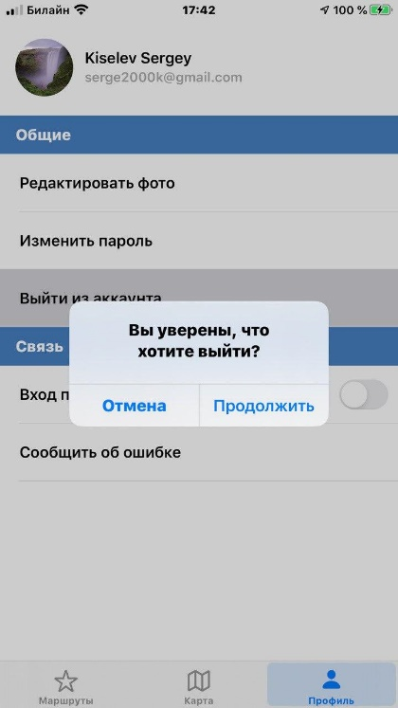
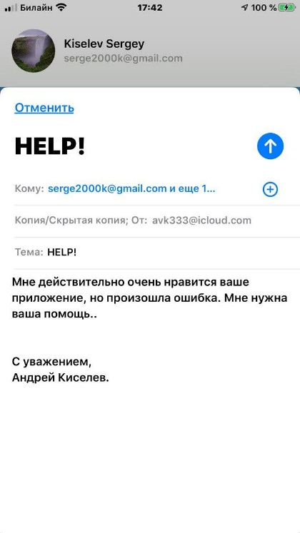
Экран профиля
Основной экран
Изменение пароля
Выход из аккаунта
Напишите нам!

Slide 12
Сложности во время разработки
Организации работы в GitHub
Коммуникации в команде
Взаимодействия с Firebase
Верстка кодом

Slide 13
Планы по развитию приложения
Доработать социальные составляющие:
Добавить чаты
Рейтинг пользователей
Статистика по маршруту

Slide 14
Спасибо за внимание!

